Slide 1
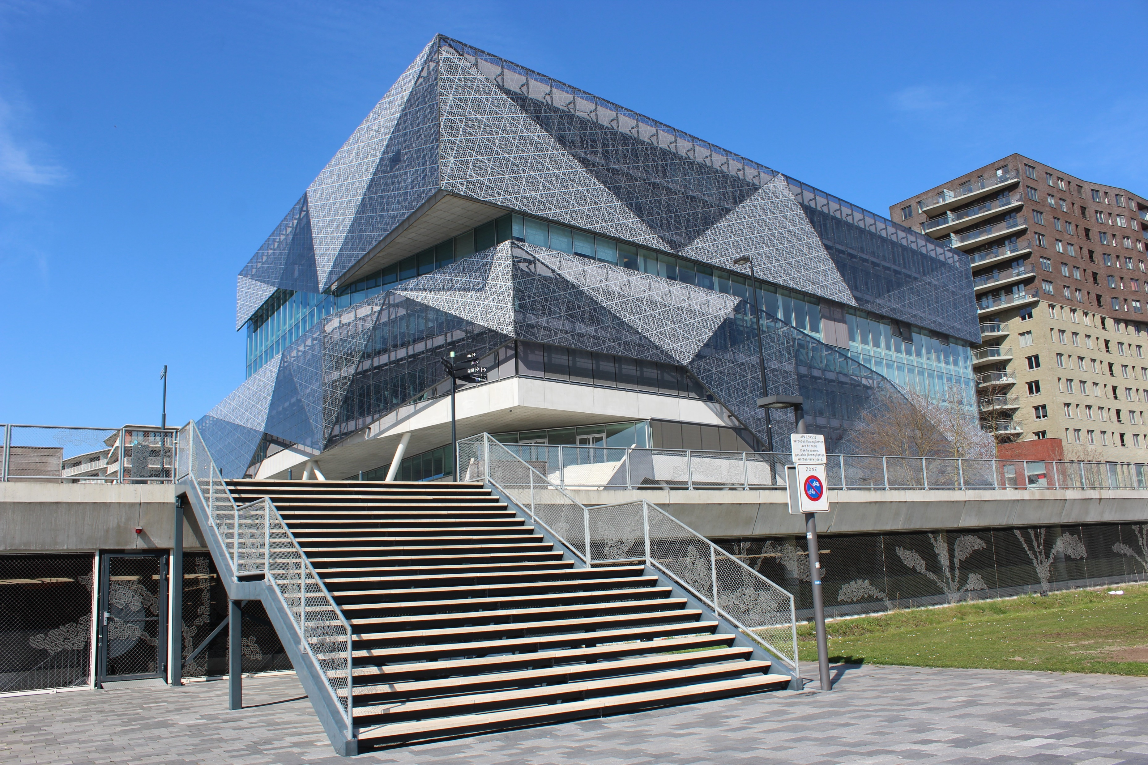
Hier kun je tekst plaatsen of een afbeelding. De afbeelding kan ook boven, onder of in het midden geplaatst worden.
LET OP!!!
Geen witte achtergrond.
Hier kun je tekst plaatsen, een afbeelding of een logo

